Slide 1
AI News Daily Deck
2026-02-13
11 件
7 件
4 社
Total News
High Impact
Companies

Slide 2
Executive Summary
Total
Top Company
High Impact
Companies
11 件
Other 6件
7 件
4 社
KEY TAKEAWAYS
1
Anthropicが300億ドル調達（評価額3800億ドル）、Claude Code年間売上25億ドル・企業契約4倍増と急成長を示す
2
OpenAI・Anthropicの安全性研究者が相次ぎ退職、Matt Shumerのパンデミック前夜比較投稿が5600万ビューを記録しAI脅威論が再燃
3
MicrosoftのAI責任者Mustafa SuleymanがOpenAI依存脱却と「真の自給自足」を宣言、自社モデル開発を加速
4
Big Tech 4社（Amazon/Google/Meta/Microsoft）のAI設備投資が2026年に合計6500-6900億ドルに到達、投資家の不安が増大
5
Anthropicが米国AI規制推進団体に2000万ドル寄付、OpenAIの1億2500万ドル超のPACと対照的なアプローチ
AI News Daily Deck | 2026-02-13 | Page 1

Slide 3
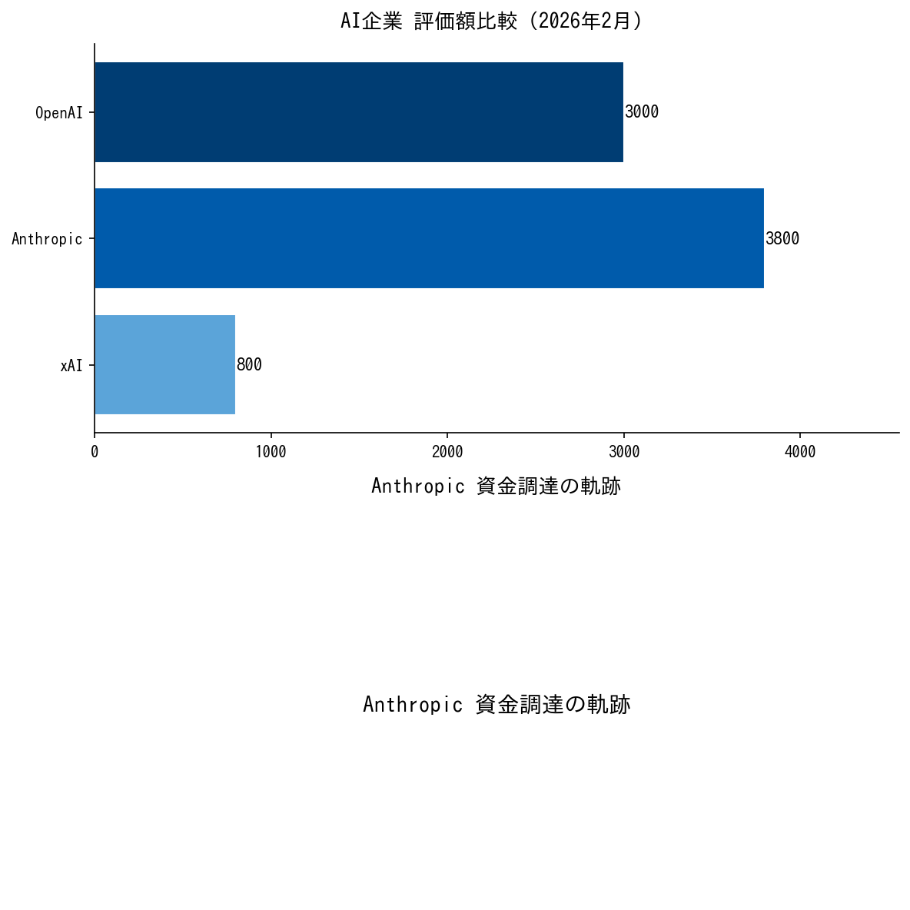
TODAY'S HIGHLIGHT
Anthropic、300億ドルのSeries G資金調達をクローズ - 評価額3800億ドル、Claude Code年間売上25億ドルに急成長
Anthropic | Business | ★★★★★
Anthropicは2月12日、300億ドルの資金調達をクローズし、評価額は前回（2025年9月、1830億ドル）の2倍以上となる3800億ドルに到達した。ラウンドはシンガポール政府系ファンドGICとCoatueが主導し、D.E. Shaw Ventures、Dragoneer、Founders Fund等が参加。MicrosoftとNVIDIAからの投資（各最大50億ドル・100億ドル）の一部も含まれる。年間売上は140億ドルに到達し、過去3年で10倍以上の成長を記録。特にClaude Codeの年間売上は25億ドルに達し、年初から2倍以上に成長。企業向け売上が全体の80%以上を占め、エンタープライズ市場でのポジションを確立している。
I
Impact
ソフトウェアセクターへの影響が最も深刻で、Claude Code・Coworkの普及によりS&P 500ソフトウェア指数はピークから約2兆ドルの時価総額を喪失。一方でNVIDIA・Broadcom等のチップメーカーはAI投資拡大の恩恵を受け
O
Outlook
OpenAIが1000億ドルの追加調達を進める中、2026年後半にはAIスタートアップの資金調達総額が2000億ドルを超える可能性。2026年Q3-Q4にかけてClaude CodeとOpenAI Codexの本格的な市場シェア争いが激化し
R
Risks
巨額投資に対する収益化圧力が高まっている。年間140億ドルの売上に対し300億ドルの調達は、持続的な赤字運営を前提としており、AI冬の到来時には資金繰りが急激に悪化するリスクがある。また、VCが両社に同時投資するタブー破りは、バブル的様相を
AI News Daily Deck | 2026-02-13 | Page 2

Slide 4
企業動向比較マトリクス
企業 | 注力分野 | 主要アクション | 動向 | 強み
Anthropic | エンタープライズAI・コーディングエージェント | 300億ドル調達、Claude Code年間25億ドル売上、Opus 4.6リリース | ▲ | 企業向け収益比率80%、Claude Codeの急成長、広告非掲載の差別化
OpenAI | 消費者AI・AGI開発 | 1000億ドル追加調達を目指す、GPT-5.3 Codexリリース、ミッションアラインメントチーム解体 | ◆ | ChatGPTの消費者基盤、SoftBankとのインフラ提携（1.4兆ドル）
Microsoft | AI自給自足戦略 | Mustafa SuleymanがOpenAI依存脱却を宣言、自社AIモデル開発加速、Anthropicにも投資 | ▲ | Azure基盤、エンタープライズ顧客基盤、複数AI企業への分散投資
Google | 検索AI・広告革新 | AI広告フォーマット再発明、設備投資1850億ドル（2027年は2500億ドル見通し）、300億ドル社債発行 | ◆ | Geminiモデル、検索広告との統合、クラウド成長
Meta | AI基盤モデル・消費者エンゲージメント | 設備投資1150-1350億ドル、フリーキャッシュフロー90%減少見通し | ▼ | Llamaオープンソース戦略、ソーシャルプラットフォームのユーザーデータ
xAI | 宇宙AIインフラ | SpaceXとの合併発表、2-3年以内に宇宙でのAI計算コスト最安化を目指す | ▲ | SpaceXのロケット・衛星インフラ、Muskのビジョン
Anthropic ▲
OpenAI ◆
Microsoft ▲
Google ◆
Meta ▼
AI News Daily Deck | 2026-02-13 | Page 3

Slide 5
トレンドフロー分析
1
AIセーフティの「オッペンハイマーの瞬間」が到来
2
AI覇権争いの資金調達バブル化
OpenAIとAnthropicの安全性研究者が相次いで退職し、AI開発の加速に対する懸念を公に表明した。Anthropicの元Safeguards Research Team責任者Mrinank Sharmaは「世界の現状とAI開発の軌道に深い不安を感じる」と述べて辞職。OpenAI社員のHieu Phamも「AIがもたらす実存的脅威をついに感じた」とX上で発信。同時にOpenAIはミッションア
AnthropicとOpenAIが歴史的規模の資金調達を同時進行し、VCがタブーを破って両社に投資する異例の事態に。Anthropicは300億ドル（評価額3800億ドル）、OpenAIはさらに1000億ドルの調達を目指す。Sequoia CapitalやAltimeter Capitalが両社に投資し、AI分野では従来の排他的投資慣行が崩壊。背景には年間数百億ドルのGPU・インフラ費用があり、収
OpenAI
Anthropic
Anthropic
OpenAI
3
Big TechのAIインフラ投資が経済規模のマクロイベントに
Amazon（2000億ドル）、Google（1850億ドル）、Meta（1150-1350億ドル）、Microsoft（800億ドル超）の4社合計で6500-6900億ドルのAI設備投資を2026年に計画。これは米国の非住宅投資総額4.3兆ドルの15%以上に相当する。Metaの純キャッシュフローは90%減少見通し、Amazonもマイナスに転落予測。株式市場ではS&P 500ソフトウェア指数が1週
Amazon
Google
Meta
Microsoft
AI News Daily Deck | 2026-02-13 | Page 4

Slide 6
Top News (1/2)
5
OpenAI・Anthropic安全性研究者が相次ぎ退職、AI実存的脅威への警鐘が業界全体に波及
2月第2週、OpenAIとAnthropicのAI安全性チームから主要研究者が相次いで退職し、AI開発の急速な進展に対する深刻な懸念を公に表明した。AnthropicのSafeguards Research Team責任者Mrinank Sharmaは「世界の現状とAI開発の軌道...
IMPACT
AI安全性への懸念は株式市場にも波及し、ソフトウェアセクターの大規模売却を加速。法律・コンサルティング等の知識労働セクターでもAIによる雇用喪失への不安が広がっている。一方、ホワイトハウスや議会ではこの問題への関心は依然として低く、規制対応の遅れが懸念される。
Other | Policy | Axios
5
Big Tech 4社のAI設備投資が2026年に合計6500-6900億ドルに到達、電力グリッド危機が顕在化
Amazon（2000億ドル）、Google/Alphabet（最大1850億ドル）、Meta（1150-1350億ドル）、Microsoftの4社合計で2026年のAI設備投資が6500-6900億ドルに達する見通し。これは米国の非住宅投資総額4.3兆ドルの15%以上に相当する...
IMPACT
投資家はAI投資の収益性に不安を感じており、S&P 500ソフトウェア指数からは約1兆ドルの時価総額が1週間で蒸発。インドではIT輸出企業の株価が1週間で225億ドルの時価総額を失った。一方、NVIDIA・Broadcom・AMD等の半導体メーカーはAI投資拡大の恩恵を受けている。バッテリーストレージがデータセンター経済に不可欠なインフラクラスとして台頭。
Other | Infrastructure | CNBC
4
MicrosoftのAI責任者SuleymanがOpenAI依存脱却を宣言、「真の自給自足」を目指す方針転換
MicrosoftのAI部門責任者Mustafa Suleymanは、Financial Timesのインタビューで同社がAIにおける「真の自給自足（true self-sufficiency）」を追求していると明言した。これは自社の強力なAIモデル開発を加速し、OpenAIへの...
IMPACT
MicrosoftのOpenAI離れはAI業界のパワーバランスを大きく変える可能性がある。OpenAIはMicrosoftの計算資源に依存してきた部分があり、この関係の希薄化はOpenAIの資金調達や運営コストに影響を与えうる。一方、AnthropicはMicrosoftの投資を受けAzure上での存在感を強化している。
Microsoft | Business | Seeking Alpha / Financial Times
AI News Daily Deck | 2026-02-13 | Page 5

Slide 7
Top News (2/2)
4
Anthropic、AI規制推進団体Public First Actionに2000万ドルを寄付 - 業界内で異例の規制積極姿勢
Anthropicは2月12日、超党派のAI規制推進団体Public First Actionに2000万ドルの寄付を発表した。同団体はAIの透明性と安全保障を推進し、民主・共和両党のスーパーPACを通じてAI規制を支持する候補者を支援する。優先事項にはAI企業への透明性強化、州...
IMPACT
2026年米国中間選挙に向けてAI規制が政治テーマ化する可能性が高い。Anthropicの2000万ドルとLeading the Futureの1億2500万ドルが選挙を通じて政策に影響。少なくとも69カ国が1000件以上のAI関連政策・法的枠組みを提案しており、グローバルなAI規制の断片化が企業にとって複雑なコンプライアンス課題を生んでいる。
Anthropic | Policy | CNBC
4
VCがタブーを破りAnthropicとOpenAI両方に投資 - AI資金調達の常識が崩壊
AI業界の資金調達で従来のVC業界のタブーが崩壊しつつある。Bloombergの報道によると、Sequoia CapitalとAltimeter Capitalの両社がAnthropicの最新ラウンドに投資する見通しで、AltimeterはOpenAIを「最大の賭け」と公言しなが...
IMPACT
AI投資のタブー崩壊は、市場がAI分野で「勝者総取り」ではなく「複数勝者」シナリオを想定していることを示唆。Rampのデータでは、AnthropicのユーザーがOpenAIから流出しているわけではなく、AI市場全体が拡大している。Wall Streetの投資家はGoogle・Anthropicのエンタープライズ採用を高く評価し、OpenAI・xAIは消費者向けと位置づけ。
Other | Business | Bloomberg
4
Anthropic Claude Opus 4.6とOpenAI GPT-5.3 Codexが同日リリース - AIコーディング戦争が本格化
Anthropicが2月5日にClaude Opus 4.6をリリースしたわずか20分後にOpenAIがGPT-5.3 Codexを発表し、AIモデル競争が白熱している。Claude Opus 4.6はコーディングと専門業務での性能向上に焦点を当て、「vibe working」（...
IMPACT
ソフトウェアセクターへの影響が最も深刻。テック投資家Orlando Bravoは「ほとんどのソフトウェア企業は十分な利益を上げていない」と指摘し、AI による業界再編を示唆。JPMorganは「ソフトウェア売却は行き過ぎ」として10銘柄の買い推奨を発表。開発者の生産性は劇的に向上するが、ジュニアレベルの開発者需要減少が懸念される。
Other | LLM | Superhuman AI
AI News Daily Deck | 2026-02-13 | Page 6

Slide 8
Global Market Impact
★
米国
KEY IMPACT POINTS
AI業界は史上最大の資金調達ラッシュと安全性懸念の二極化が同時進行。Anthropicの300億ドル・OpenAIの1000億ドル目標という巨額調達はAI開発の資本集約度を象徴する一方、安全性研究者の相次ぐ退職がAI開発の倫理的課題を突きつけている。Big Tech 4社の設備投資6500億ドル超は米国の非住宅投資の15%以上に匹敵し、マクロ経済に直接影響を及ぼしている。トランプ政権のAI Act...
1
Big Tech 4社のAI設備投資6500億ドル超が米国GDPの非住宅投資の15%以上に到達し、マクロ経済レベルの影響
2
AI安全性研究者の連続退職とOpenAIのミッションアラインメントチーム解体が、AI開発の倫理的ガバナンス危機を顕在化
◎
欧州
EU AI Actの施行が進む中、グローバルAI規制の先行者としてのポジションを維持。しかし過度な規制がAI企業の欧州離れを招くとの懸念も。India AI Impact Summit 2026（2月16-20日）にはマクロン仏大統領も登壇予定で、グローバル南の声を取り込んだAI ガバナンスの枠組み構築が議論される。英国IT輸出企業は225億ドルの時価総額を失い、AIによるアウトソーシング需要減少...
3
VCが競合AI企業への同時投資というタブーを破り、AI投資のバブル的様相が強まっている
►
中国・アジア
インドのIT企業がAIによる業務自動化の影響で株価急落。シンガポール政府系ファンドGICがAnthropicのSeries Gを共同主導し、アジアの政府系資金がAI投資の重要なプレーヤーとなっている。台湾はワシントンの半導体供給移転目標（40%）に「不可能」と反発し、AI半導体サプライチェーンの地政学的緊張が高まっている。
4
69カ国以上・1000件以上のAI政策提案によりグローバル規制の断片化が深刻化、多国籍企業のコンプライアンスコスト増大
5
データセンター電力需要の爆発的増加（2035年までに30倍）が電力グリッド危機を引き起こし、原子力発電への再評価が進行
AI News Daily Deck | 2026-02-13 | Page 7

Slide 9
日本市場インパクト & アクション
日本市場への影響
■ ACTION ITEMS
1
NTTデータの生成AI自動化方針がSIer業界全体に波紋、システム開発のAI化が加速
✓
IT企業経営者は2026年Q1中にClaude Code・OpenAI Codex等のAIコーディングツール評価を完了し、導入計画を策定すべき
2
台湾半導体供給移転問題が日本のRapidus等国産半導体戦略に追い風
✓
データセンター事業者・電力会社は2026年上半期中にAIインフラ需要増大への対応計画（電力確保・冷却設備拡充）を具体化すべき
3
最高裁が民事裁判での生成AI活用検討を開始、法務分野のAI導入が具体化
✓
法務担当者は最高裁の生成AI活用研究会の動向を注視し、2026年中に自社法務プロセスへのAI導入可能性を評価すべき
AI News Daily Deck | 2026-02-13 | Page 8

Slide 10
AI業界標準規格 / プロトコル一覧
規格名 | 発表元 | レイヤー | 発表日 | 概要
UCP | Google | Commerce | 2026-01 | AIエージェント経由の商取引を標準化。A2A・MCP・AP2を統合オーケストレーションする上位プロトコル。Shopify・Walmart等が支持。
Agent Skills | Anthropic | Agent Capability | 2025-12 | AIエージェントに再現可能なワークフローを教えるオープン標準。SKILL.mdベースのプログレッシブ・ディスクロージャー方式。Microsoft・OpenAI等が採用。
ANP | ANP Community (中国移動/Huawei等) | Network Discovery | 2025-10 | 数十億のエージェントのためのネットワークプロトコル。W3C DIDによるID認証、JSON-LDによる能力公開の3層アーキテクチャ。
ACP | OpenAI + Stripe | Commerce | 2025-09 | AIエージェント経由の商取引フローを実現するオープン標準。物理/デジタル商品、サブスクリプション対応。ChatGPTで実装済み。
AGENTS.md | OpenAI | Project Instruction | 2025-08 | AIコーディングエージェントにプロジェクト固有のガイダンスを提供するMarkdownベース規約。Copilot・Cursor・Gemini CLI等が対応。
A2A | Google Cloud | Agent-Agent | 2025-04 | 異なるプラットフォーム・ベンダー間でAIエージェント同士が通信・協働するオープンプロトコル。MCPの補完的位置づけ。
MCP | Anthropic | Agent-Tool | 2024-11 | AIモデルを外部データソース・ツールに接続するオープン標準。10,000以上のMCPサーバーが公開済み。OpenAI・Google・Microsoft等が採用。
※ キャッチアップ時に自動更新 | 各公式サイトで最新情報をご確認ください
AI News Daily Deck | 2026-02-13 | Page 9

Slide 11
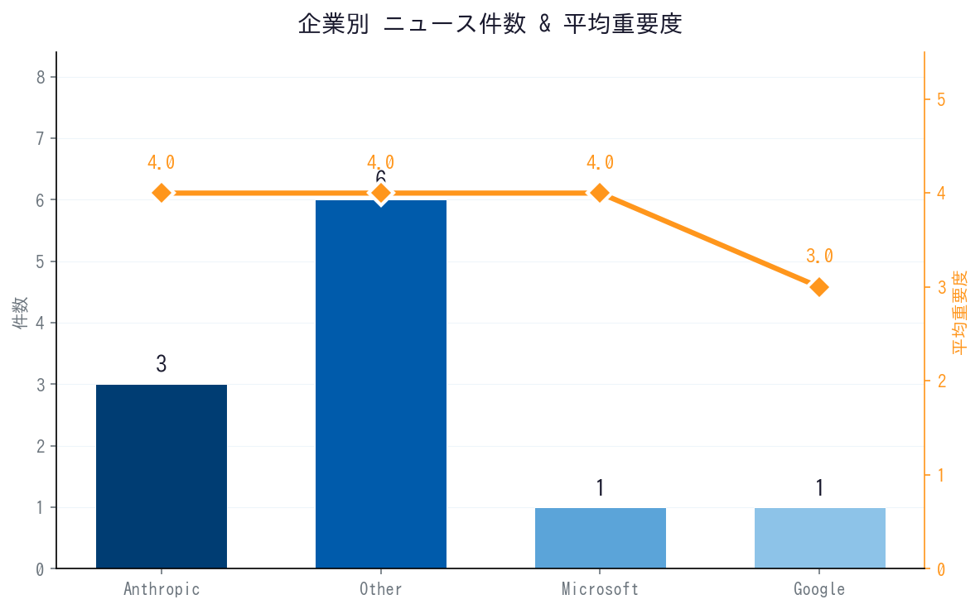
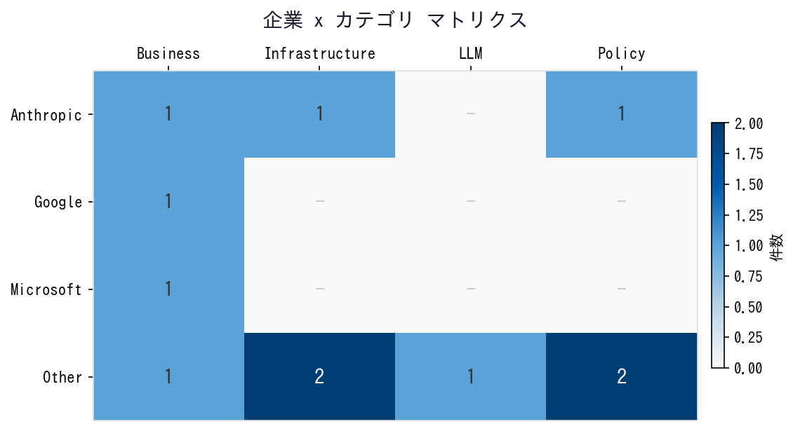
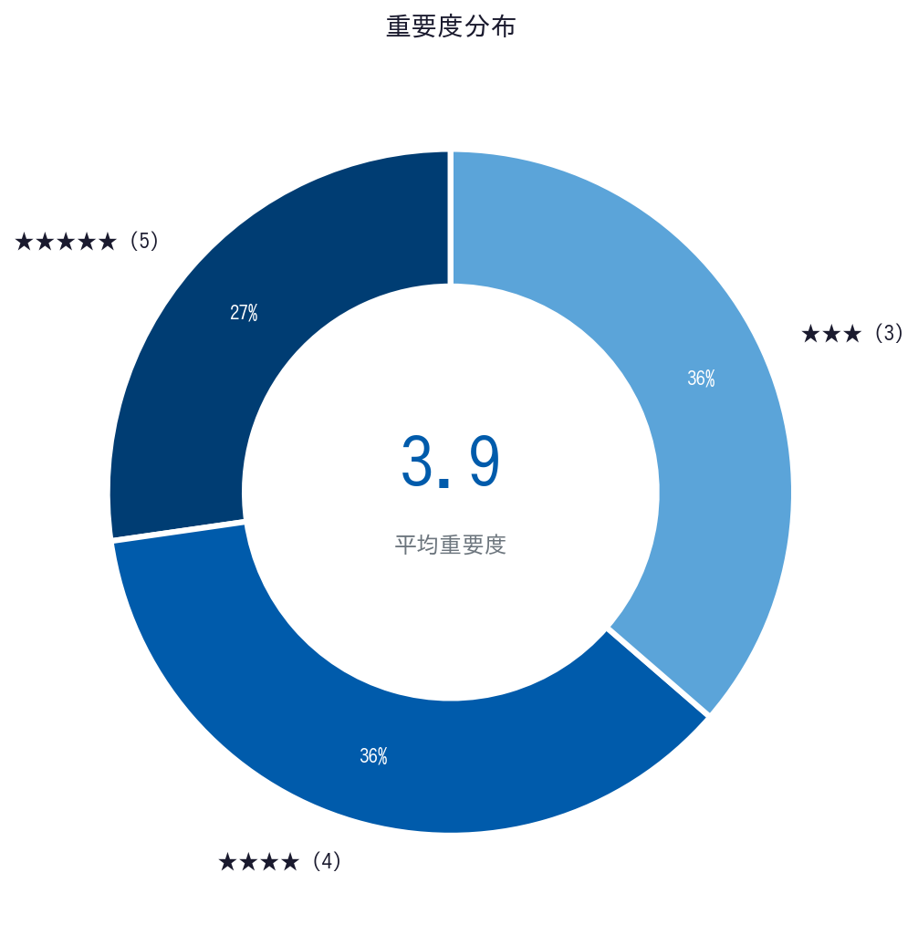
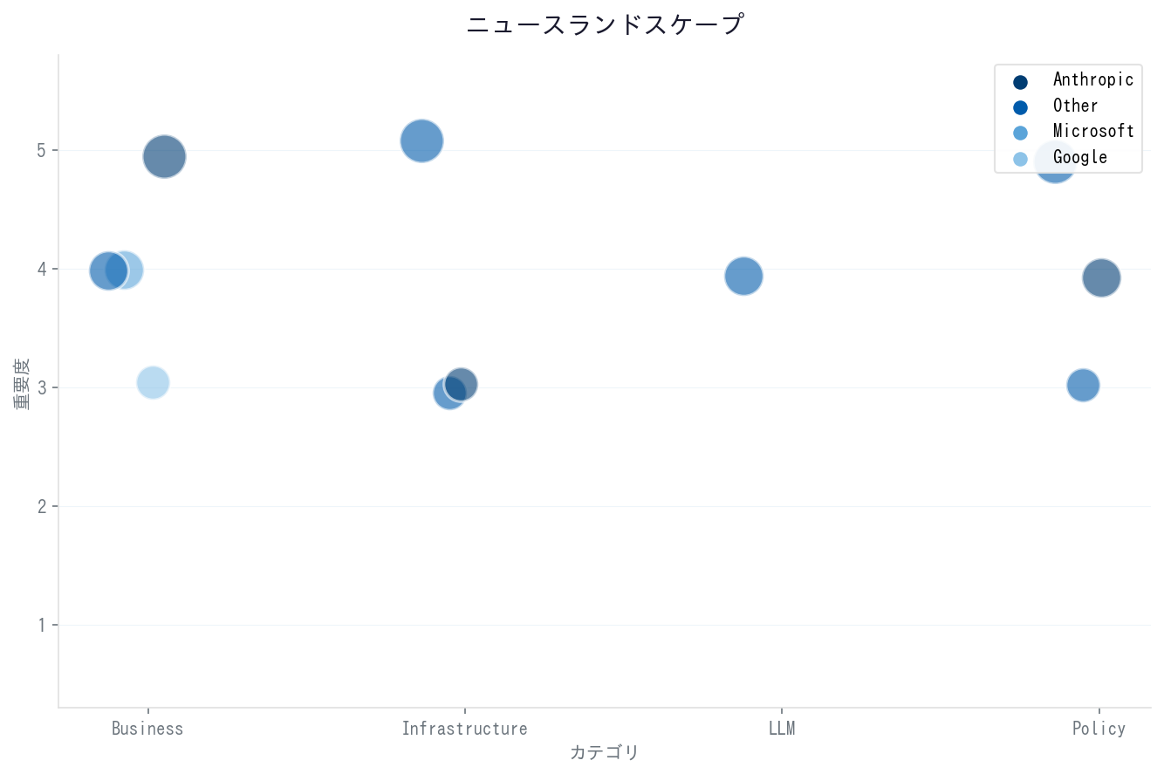
Data Dashboard
AI News Daily Deck | 2026-02-13 | Page 10

Slide 12
Sources (引用元一覧)
► Fortune: https://fortune.com/2026/02/03/musk-merges-spacex-xai-ahead-of-potential-ipo/
► CNBC: https://www.cnbc.com/2026/02/12/anthropic-gives-20-million-to-group-pushing-for-ai-regulations-.html
► CNBC: https://www.cnbc.com/2026/02/06/google-microsoft-meta-amazon-ai-cash.html
► Axios: https://www.axios.com/2026/02/12/ai-openai-agi-xai-doomsday-scenario
► Superhuman AI: https://www.superhuman.ai/p/anthropic-openai-drop-new-models
► Inside Global Tech: https://www.insideglobaltech.com/2026/02/10/international-ai-safety-report-2026-examines-ai-capabilities-risks-and-safeguards/
► Startup News: https://startupnews.fyi/2026/02/12/anthropic-us-data-center-power-costs/
► MediaPost: https://www.mediapost.com/publications/article/412721/google-reinvents-ads-drives-search-agentic.html
► Bloomberg: https://www.bloomberg.com/news/articles/2026-02-11/vcs-rush-to-back-rivals-openai-and-anthropic-as-ai-frenzy-mounts
► CNBC: https://www.cnbc.com/2026/02/12/anthropic-closes-30-billion-funding-round-at-380-billion-valuation.html
► Seeking Alpha / Financial Times: https://seekingalpha.com/news/4550903-microsoft-eyes-ai-self-sufficiency-after-openai-deal-rejig
AI News Daily Deck - Generated by Claude Code | 本レポートは生成AIにより自動作成されており、一部ハルシネーションを含む可能性があります。元記事URLから一次情報をご確認ください。
AI News Daily Deck | 2026-02-13 | Page 11

